Slide 1
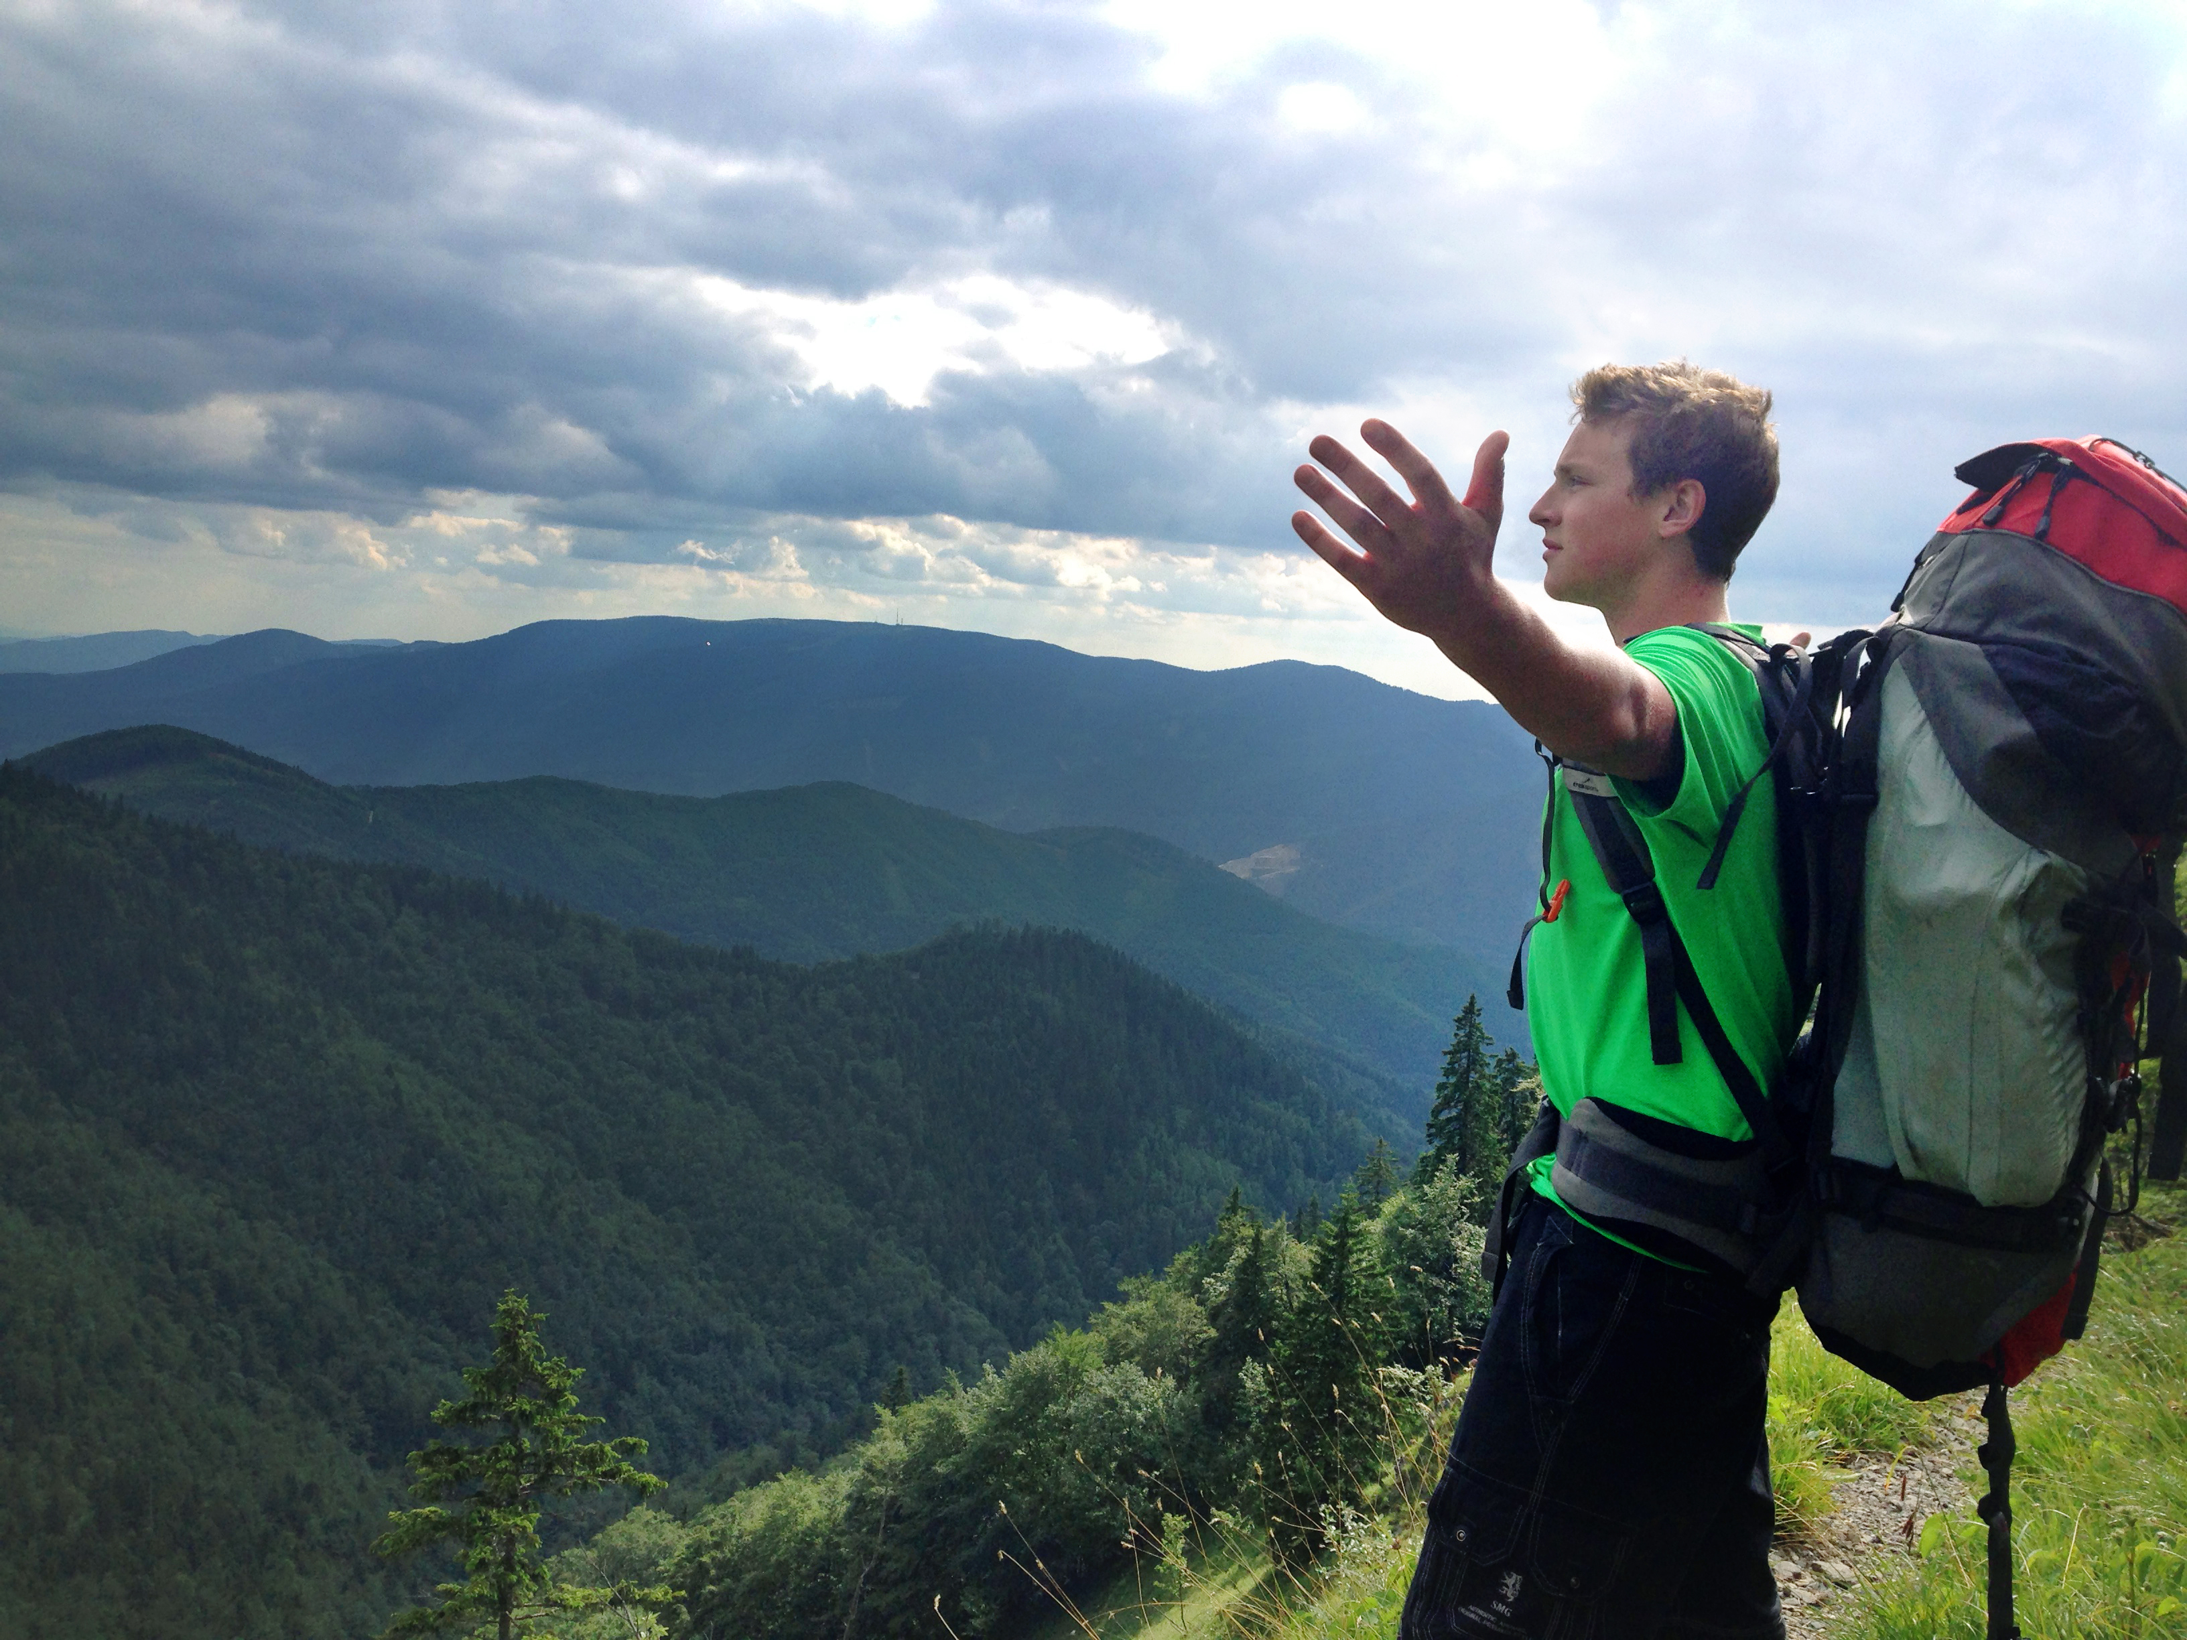





ZAŽI DOBRODRUŽSTVO
A ROZVÍJAJ SA!
#dofesk
Notes:
ÚVOD DO PREZENTÁCIE
“Naša škola sa po prvý krát zapojila do jedného výnimočného programu pre mladých, Medzinárodná cena vojvodu z Edinburghu (v skratke DofE), ktorý vám teraz v skratke predstavím.”

Slide 2
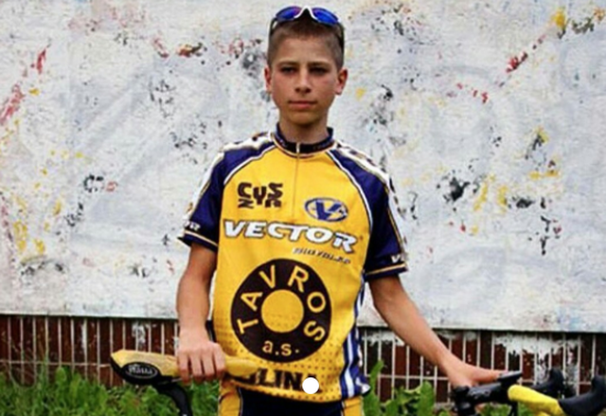
Z garáže až na trón majstra sveta
#dofesk
Notes:
„Poznáte tohto človeka? Áno, je to Peter Sagan, známy profesionálny cestný cyklista, podľa odborníkov patrí medzi najväčšie talenty svetovej cyklistiky v súčasnosti.
Aké vlastnosti podľa vás potreboval k tomu, aby sa z garáže dostal na trón majstra sveta?“ [spýtajte sa študentov, a pochváľte každú jednu odpoveď. Špecificky vypichnite tri nasledujúce vlastnosti]
„CIEĽAVEDOMOSŤ, VYTRVALOSŤ, VNÚTORNÁ MOTIVÁCIA.
DofE je rozvojový program pre mladých, ktorý práve tieto charakterové vlastnosti priamo rozvíja. Ročne ho v 140 krajinách absolvuje vyše 1,3 milióna mladých ľudí.
Ako to funguje?
Pozrime sa vo videu."

Slide 3
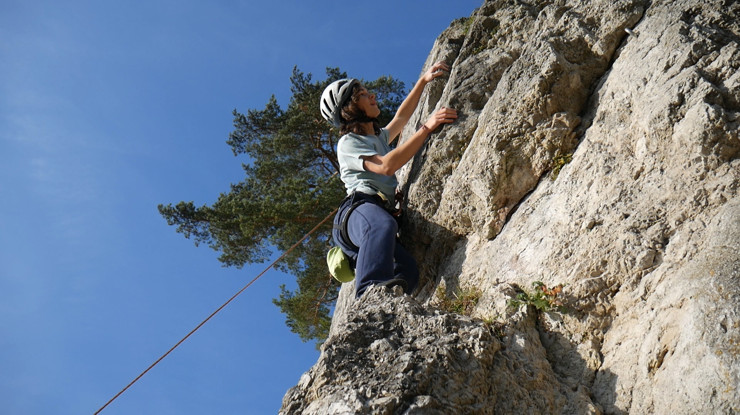
Zaži dobrodružstvo a objav, kým si!
#dofesk
Notes:
[spusti toto skvelé video kliknutím na sivú šípku play]
Video je tiež dostupné online na: https://www.youtube.com/watch?v=TGlpWe5k2Ek

Slide 4

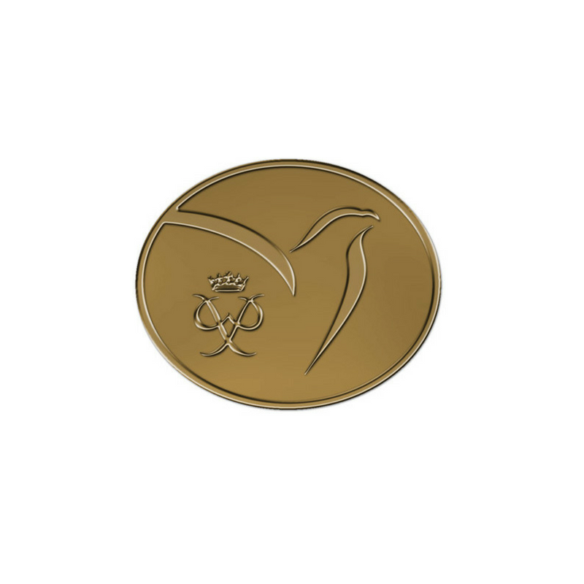
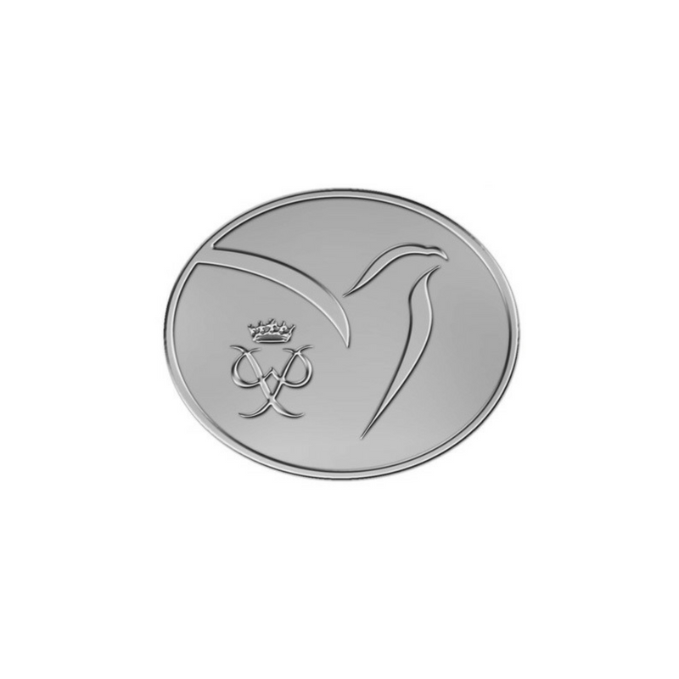
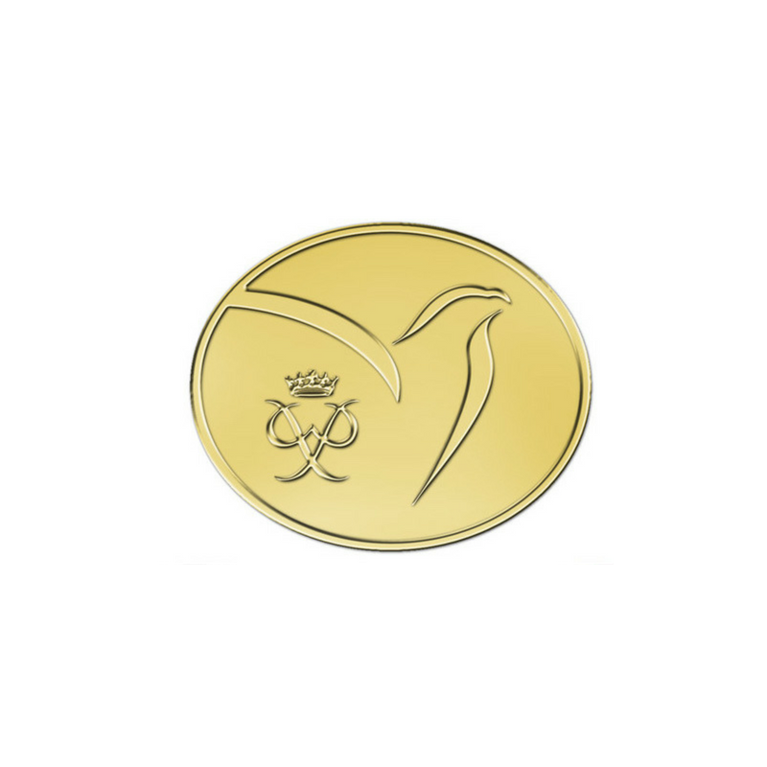
DOBRODRUŽNÁ EXPEDÍCIA
Štyri oblasti, v ktorých
si plníš svoje ciele.
TALENT
DOBROVOĽNÍCTVO
ŠPORT
BRONZOVÁ
STRIEBORNÁ
ZLATÁ
(6 mesiacov)
(6 alebo 12 mesiacov)
(12 alebo 18 mesiacov)
#dofesk
Notes:
“Ako to teda funguje? V skratke:
Každý účastník si vo všetkých 4 oblastiach stanoví vlastné merateľné ciele, ktoré 6-18 mesiacov napĺňa.
My, vybraní učitelia- vedúci programu, ho v naplnení týchto cieľov podporujeme cez pravidelné stretnutia.
Program sa realizuje na troch úrovniach – bronzová, strieborná, zlatá (odlišuje ich dĺžka plnenia).
Môžete vyskúšať úplne nové aktivity – začať hrať na nejaký nástroj, nový šport,... Kreativite sa medze nekladú ☺
Alebo, práve naopak, aktivity, ktoré už teraz robíte popri škole, si môžete zapísať v rámci DofE.
Prečo štyri oblasti? Chceme, aby si sa rozvíjal v tom, čo ti prirodzene ide, ale tiež v oblastiach, ktoré sú pre teba výzvou."
[Detaily dĺžky zapojenia popísané nižšie môžete spomenúť, ak sa na to špecificky študenti pýtajú]
Ak robíš DofE postupne, bronz, striebro, zlato – 6 mesiacov, 6 mesiacov, 12 mesiacov
Ak ideš priamo na bronz – minimálne 6 mesiacov
Ak ideš priamo na striebro – minimálne 12 mesiacov
Ak ideš priamo na zlato – minimálne 18 mesiacov

Slide 5

DofE ako platforma
#dofesk
Notes:
“Výhodou programu DofE je tiež fakt, že Ty sám si vyberáš, v ktorých oblastiach sa chceš zlepšiť, a do akých aktivít (v rámci troch oblastí - Šport, Rozvoj talentu a Dobrovoľníctvo) by si sa chcel zapojiť. A teda, ak už teraz hráš futbal či chodíš na klavír, nemusíš si (ale môžeš) kvôli DofE ”vymýšľať” nové aktivity. A teda, výhovorka “Nemám čas” nie je na mieste ☺

Slide 6

#dofesk
Notes:
„Každý Dofák absolvuje spolu s ďalšími Dofákmi dobrodružnú expedíciu, počas ktorej sa fyzicky aj psychicky prekoná. Veľa Dofákov označilo túto oblasť za najťažšiu. Ale zároveň ju vnímajú ako najlepší zážitok z celého DofE. S kamošmi sami v prírode minimálne 2 dni zažiješ kopec zábavy, otestuješ svoju samostatnosť, prácu v tíme či schopnosť prežiť ☺“

Slide 7

#dofesk
Notes:
“Na začiatku cesty si stanovíš niekoľko cieľov, a ich následným pravidelným plnením sa učíš lepšie plánovať a efektívne využívať svoj voľný čas.”

Slide 8

#dofesk
Notes:
“Program ťa osobnostne rozvíja, stávaš sa viac vytrvalým a cieľavedomým. Učíš sa uvažovať nad tým, čo chceš dosiahnuť a aké kroky k dosiahnutiu tohto cieľu vedú.”

Slide 9

#dofesk
Notes:
“Veľkou výhodou je, že ciele si nastavuješ podľa vlastnej preferencie a záujmov. Pomocnú ruku ti ponúknu Vedúci programu alebo mentor. Buď sa pustíš do nových nepoznaných aktivít, alebo si v rámci tých, ktoré už teraz mimo školy robíš, určíš nejaký konkrétny cieľ a zapíšeš si ich ako DofE aktivity.
A teda, výhovorka „nemám čas robiť ešte aj DofE“ neplatí. ☺”

Slide 10

#dofesk
Notes:
“Ocenenie DofE môže zavážiť pri prijímacích pohovoroch na (zahraničné univerzity) a pri hľadaní práce, lebo dokazuje, že si vieš nastaviť vlastné ciele a svedomito pracovať na ich naplnení.”

Slide 11

#dofesk
Notes:
“Jednou z úspešných absolventiek je napríklad prvá slovenská Marsonautka – Michaela Musilová”

Slide 12

#dofesk
Notes:
“Pri lepšie pochopenie, aké aktivity viete v rámci DofE realizovať a ako DofE ovplyvnilo životy vašich rovesníkov si pozrite príbeh Chiary”

Slide 13

#dofesk
Notes:
“Lenky”

Slide 14

#dofesk
Notes:
“a Matúša”

Slide 15
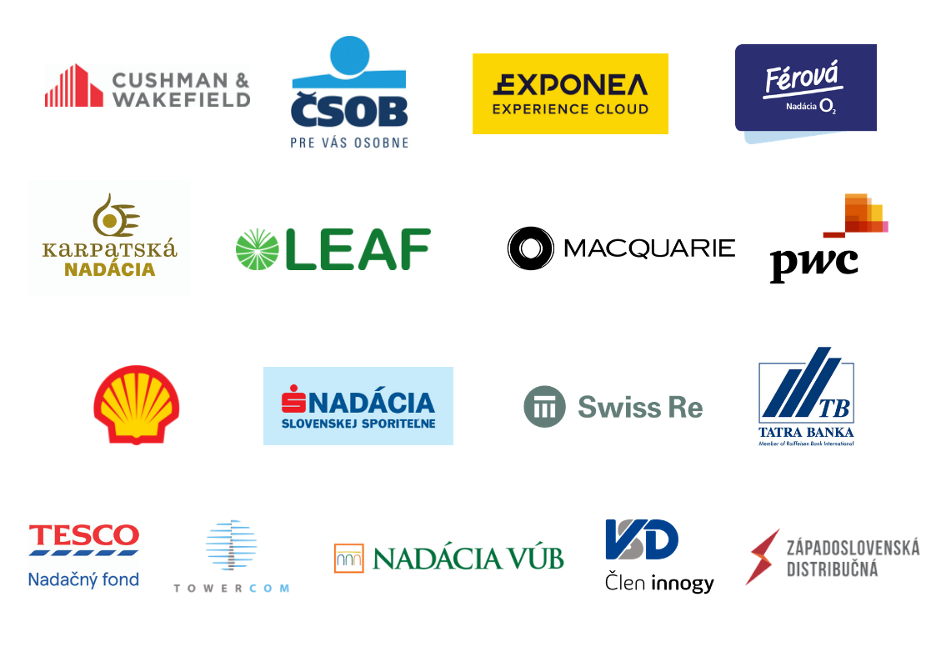
Bez našich biznis partnerov by to nešlo
#dofesk
Notes:
DofE sa na Slovensku teší tiež veľkej podpore vo firmách.

Slide 16

Notes:
Intenzívne pracujeme na tom, aby aj firmy na Slovensku uznávali ocenenie DofE vo svojom výberovom procese. O novinkách v tejto oblasti vás budeme čoskoro informovať. Pre niektorých mladých ľudí práve uznávanie DofE vo firmách môže byť zaujímavý argument pre zapojenie sa do programu, preto ho určite nezabudnite spomenúť.

Slide 17
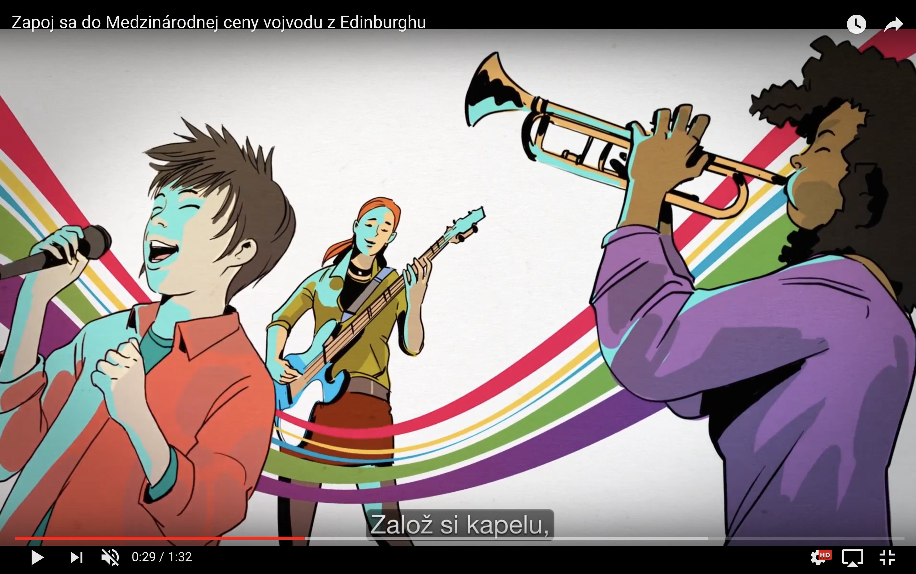
DofE v kocke
#dofesk
Notes:
[Ak vám zvýši čas, pustite študentom aj toto krátke 1:30 min video, ktoré sumarizuje DofE ako také].
Video je tiež dostupné online na https://www.youtube.com/watch?v=6lzy8ChMAsM&list=PLX-oWHgYF8oMwtbsMVn7J9I3ouEe4lhK8&index=2
“O čom teda DofE “v kocke” je si pozrieme v tomto videu.”

Slide 18

Čo teraz?
www.zapojsa.dofe.sk
#dofesk
Notes:
[Tu je priestor na poskytnutie všetkých potrebných informácií o nábore
do kedy sa môžu študenti prihlásiť?
aký je postup?
do kedy im dáte vedieť (a ako), či ste ich do programu vybrali?
kto je kontaktná osoba, ktorú môžu kontaktovať v prípade otázok?]
KONIEC PREZENTÁCIE

